Slide 1
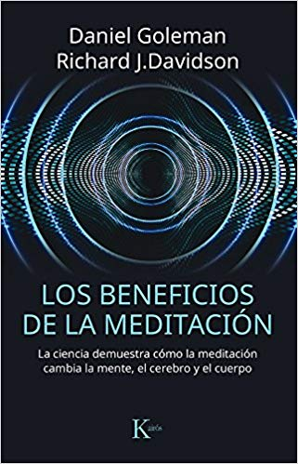
La relajación como estrategia en la gestión del estrés.
Juanjo Mendoza Alonso

Slide 2
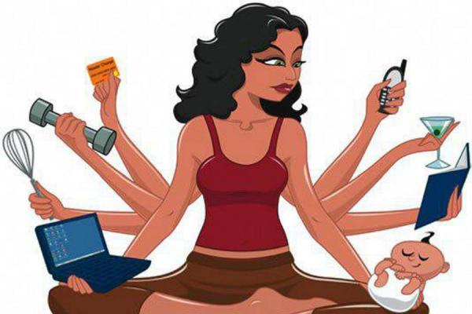
Estrés

Slide 3
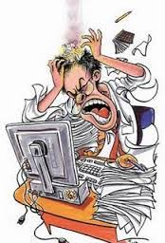
El estrés y la mente
Respuesta del sistema nervioso a un acontecimiento que se percibe como amenaza o reto.
Mecanismo de “lucha o huida”, con cambios bioquímicos y fisiológicos

Slide 4
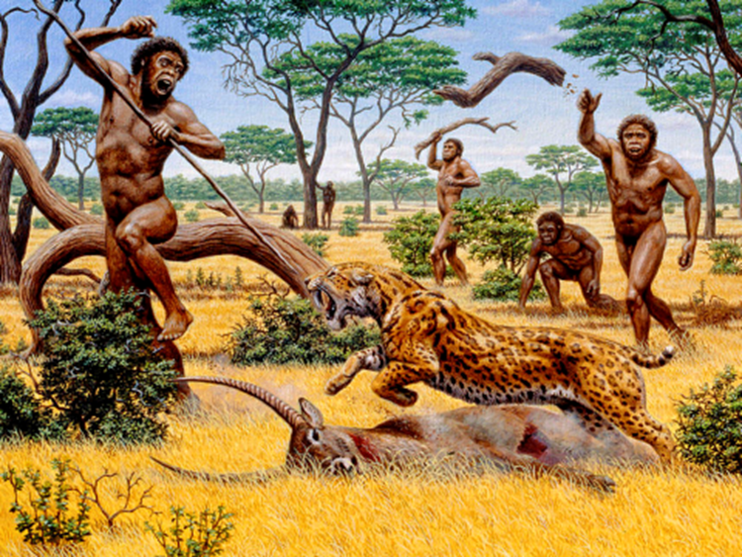

Slide 5
¡¡¡ Esa es la cuestión !!!

Slide 6
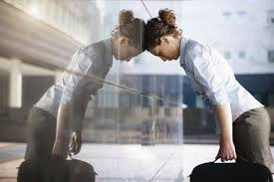
La reacción de lucha o huida
El más básico instinto humano es el de supervivencia.
La reacción fisiológica al estrés prepara para los desafíos físicos más extremos.
La reacción de “lucha o huida”, continua siendo esencial en la actualidad.

Slide 7
La reacción de lucha o huida
Los factores estresantes modernos son de “naturaleza simbólica” y exentos de peligros para la integridad física.
Aunque la reacción libera hormonas relacionadas con el estrés, el individuo no puede utilizarlas para huir o luchar.

Slide 8
Consecuencias del estrés
A nivel físico, baja el sistema inmunológico.
Emocionalmente cambia el carácter, miedos, ira, depresión,…
Baja el rendimiento en el trabajo, deporte, estudio.
Altera el sueño.

Slide 9
Alternativas al estrés
ELIMINO lo que me produce el estrés.
CAMBIO la aptitud.
RELAJACIÓN
Relajación dirigida, escuchar música suave, paseos por la naturaleza, tai chi, yoga, qi gong, ………….

Slide 10
Relajación y ondas cerebrales

Slide 11
Como la Meditación puede cambiar la forma de nuestro Cerebro. Dra. Sara Lazar.
La meditación/relajación incrementa la materia gris del cerebro.
Parte frontal: Memoria funcional y ejecuta decisiones.
Hipocampo: Aprendizaje, memoria, regula emociones.
Temporopariental: Perspectiva, empatía y compasión.
Amígdala: Relacionada con el estrés se reducía.

Slide 12
Relajación y cambios en el cerebro

Slide 14
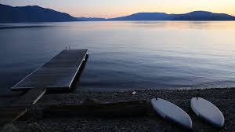
Neuroplasticidad
Los meditadores de 50 años,
en el estudio de investigación, tenían la misma cantidad de
materia gris en la corteza cerebral que los de 25 años.

Slide 15
Esrés y Sistema Nervioso

Slide 17
Funcionalidad entre simpático y parasimpático
EL SIMPATICO:
PONE EL CUERPO
EN ESTADO DE
MAYOR ALERTA
FUNCONAN EN
NATURAL
OPOSICIÓN
SE COMPLEMENTAN
EL
PARASIMPATICO:
REDUCE LAS
FUNCIONES
GENERALES E
INDUCE A UN ESTADO DE RELAJACIÓN

Slide 18
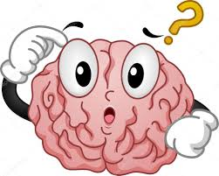
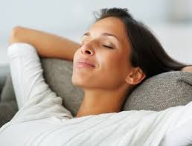
UN DATO CURIOSO
El SNA Parasimpático es el más importante para sobrevivir, si comparamos ambos sistemas, porque si no normalizara las funciones, el cuerpo no podría soportarlas.

Slide 19
Relajación y depresión
La meditación tiene, sobre la depresión (especialmente sobre la depresión grave), la ansiedad y el dolor, un efecto semejante al provocado por la medicación pero sin sus efectos secundarios.

Slide 20
Relajación y estrés
La meditación también puede, en cierta medida, reducir el coste del estrés psicológico.

Slide 21
Estudios con yoguis meditadores:
En el caso de Mingyur, la edad de su cerebro se enlenteció hasta el punto de que a los 41 años, su cerebro parecía tener solo 33 años.
Cuando Mingyur empezó a meditar en la compasión, el registro del EEG mostró un salto extraordinario en la actividad eléctrica de su cerebro y las imágenes de la RMf revelaron que, durante esos momentos, la actividad de los circuitos cerebrales asociados a la empatía experimentaba un aumento entre el 700 y el 800% comparada con el nivel de activación propio del estado de reposo.

Slide 22
Relajación y atención
Los resultados obtenidos por los principiantes también indican, desde el mismo comienzo, una mejora de la atención.

Slide 23
Relajación y sistema inmunológico
La revista Psichosomathic Medicine publicó en 2003 un estudio en el que se reflejaba como mejoraba el sistema inmune de las personas que practicaban relajación. Desarrollaban más anticuerpos de la gripe, que el grupo de control.

Slide 24
Relajación y Positivismo
Los resultados descubiertos hasta entonces parecían poner de relieve que la mayor actividad del lado derecho se correlacionaba con estados de ánimo negativos (como la depresión y la ansiedad), mientras que la mayor actividad del lado de izquierdo estaba ligada a estados de ánimo positivos (como la energía y el entusiasmo).

Slide 25
Relajación y creatividad
La universidad de Leiden, Paises Bajos, investigó cómo ciertas técnicas de relajación mejoraban el desempeño en las tareas de pensamiento y generación de nuevas ideas en los participantes del estudio.

Slide 26
Relajación y menos inflamación
Entre los practicantes avanzados de meditación, un periodo de 1 día de practica intensiva de mindfulness parece desactivar los genes implicados en la inflamación.

Slide 27
Relajación y envejecimiento celular
La enzima telomerasa, que enlentece el envejecimiento celular, aumenta después de 3 meses de práctica intensiva de mindfulness y de meditación de la bondad amorosa. Finalmente, la meditación parece provocar, a largo plazo, cambios estructurales beneficiosos en el cerebro
30 horas de práctica van acompañadas de pequeñas mejoras en los marcadores moleculares de envejecimiento celular.

Slide 28
Relajación y apego
Resulta sorprendente que los meditadores experimentados presenten una disminución del volumen en el área cerebral asociada al “deseo” o el “apego”.

Slide 29
Relajación y desarrollo del cerebro
Los meditadores mostraban una mayor girificación cortical (es decir, el proceso de repliegue de la capa superior de la neocorteza), lo que implicaba un mayor desarrollo del cerebro. Y el grado de repliegue se correlaciona positivamente con las horas invertidas en la práctica de la meditación.

Slide 30
Cambios del cerebro
Su grupo (Sara Lazar) descubrió que, comparados con los no meditadores, los meditadores presentan un engrosamiento cortical en ciertas regiones ligadas a la sensación interior del cuerpo y la atención, especialmente la ínsula anterior y determinadas regiones de la corteza prefrontal.

Slide 31
Estrés y Respiración
Hace mucho que la ciencia sabe que las personas con trastornos de ansiedad y dolor crónico respiran más rápida y menos regularmente que los demás.

Slide 32
Respiración
El cerebro es el 2% del peso corporal.
Consume del 20 al 25 % del oxigeno y la glucosa que tomamos.
Si el cerebro tiene poco oxigeno, las partes que no son imprescindibles las anula.

Slide 33
Estrés y Respiración
Estrés:
Respiración costal/clavicular.
El diafragma se tensa.
Se instala en nuestro cuerpo y cerebro lo ve como normal.
Menos oxigeno/menos rendimiento.

Slide 34
Relajación y Respiración
La relajación rehabilita la respiración

Slide 35
Respiración Zona Alta
Desde la posición de sentado, con las palmas para arriba y apoyadas en los muslos, en el pliegue inguinal.
La mente está en la zona del cerebro.
Inspiramos por la nariz, a la vez que ahuecamos el centro de las palmas de las manos, moviendo ligeramente la barbilla hacia arriba y poniendo la lengua en el paladar.
Mantenemos unos segundos la inspiración.
Espiramos por la boca (uuhh), relajando el centro de las palmas, la barbilla, la lengua y la mente.

Slide 36
Respiración Zona media
Las manos en la misma posición que en el anterior.
La mente en el punto central del esternón.
Inspiramos por la boca, zona media (oh).
Movemos ligeramente la zona media de la espalda: moviendo ligeramente los codos hacia los lados y enderezando un poco la columna. A la vez que junto los dedos pulgar y medio.
Mantenemos unos segundos la inspiración.
Espiramos por la boca (oh), relajando la espalda, los codos, los dedos y la mente.

Slide 37
Respiración Zona Baja
Las manos en la misma posición que en el anterior.
La mente en la zona del abdomen.
Inspiramos por la boca, zona baja (ah), bajando la lengua.
Contraemos suavemente la zona baja de la espalda, a la vez que cierro los puños, moviendo los dedos uno a uno, en abanico, desde el meñique al índice. Bajamos ligeramente el rostro.
Mantenemos unos segundos la inspiración
Espirar por la boca, zona baja (ahar), abriendo los puños, moviendo la zona baja, el rostro vuelve a su sitio, al igual que la lengua. Relajamos la mente.

Slide 38
Coherencia cardiaca
Según el doctor Howard Martin, del Instituto HeartMath, si reducimos el estrés y favorecemos la coherencia entre cerebro y corazón, viviremos con mayor salud y equilibrio y expandiremos serenidad y calma a las personas con las que interactuamos.
Ensayos clínicos han demostrado que la coherencia cardiaca contribuye a eliminar o reducir la hipertensión, la diabetes del tipo 2, las arritmias y el síndrome de déficit de atención en niños. (Revista Cuerpo-Mente)

Slide 39
Referencias
Como la Meditación puede cambiar la forma de nuestro Cerebro. Dra. Sara Lazar. TED
https://youtu.be/1tlWU3groi0
“Los Beneficios de la meditación”
Daniel Goleman y Richard J. Davidson
Editorial Kairos. Noviembre 2017.

Slide 40
Se le preguntó al Buda, ¿Que has ganado con la meditación? El respondió, “Nada. Sin embargo, te digo que he perdido la ira, la ansiedad, la depresión, la inseguridad y el miedo a la vejez y a la muerte.”

